Slide 1

YAPAY ZEKA
MİNİMUM YOLUN BULUNMASI PROBLEMİ
HAZIRLAYAN VE SUNAN
AD-SOYAD: SİBEL MİRAÇ ÖZCAN
OKUL NO:18MY24033
DERS ÖĞRETİM GÖREVLİSİ: NİLGÜN İNCEREİS
DANIŞMAN: TARIK ASLAN

Slide 2
SUNUMUMDA YER ALACAK OLAN İÇERİKLER
1.Projemin Konusu, Projemin Adı ve Projemin Amacı Nedir?
2.Projemin Programlama Dili ve Programladığım Platform Nedir?
3.Projemin Algoritmasının Mantığı Nedir?
4.Projemin Kodlama Adımları ve Mantığı Nedir?
5.Projemin Ürettiği Ekran Çıktısı Nasıldır?
6.KAYNAKÇA

Slide 3
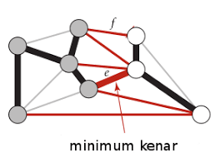
1.Projemin Konusu, Projemin Adı ve Projemin Amacı Nedir?
-Projemin konusu minimum yolun bulunması problemidir.
-Projemin adı ‘Kruskal Algoritmasının Mantığı ve Kodlaması’dır.
-Projemin amacı minimum yoldan çözüme ulaşarak tarama ağacının maaliyetini bulmaktır.

Slide 4


2.Projemin Programlama Dili ve Programladığım Platform Nedir?
-Projemi yazmak için kullandığım programlama dili ‘ C ’dilidir.
-Projemi yazarken kullandığım yazılım platformu ise ‘DEV C++’ platformudur.

Slide 5
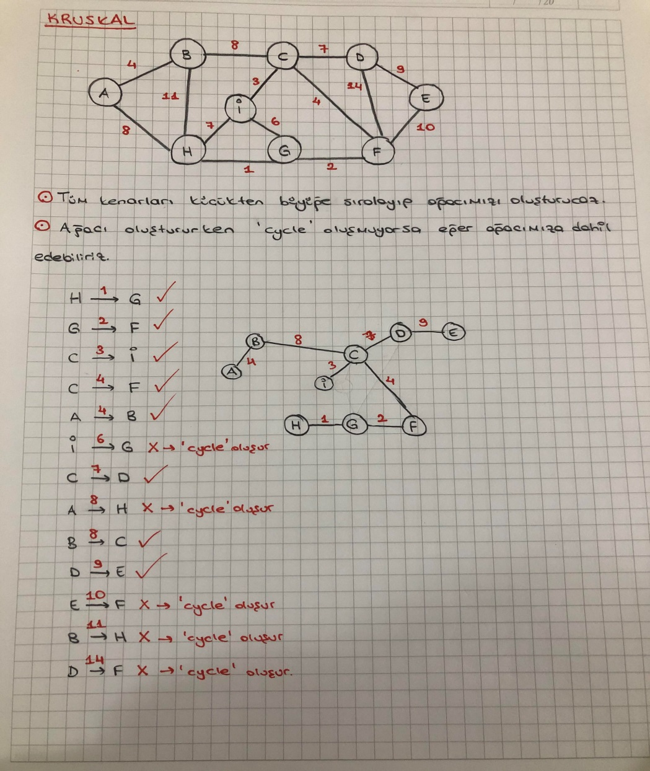
3.Projemin Algoritmasının Mantığı Nedir?
-Projemin amacı minimum yoldan çözüme ulaşmayı sağlamaktır.
-Bir graf yapısı içerisinde tarama ağacı oluşturarak tüm düğümlere ulaşmayı hedeflemektedir. Asıl amaç tüm kenarları küçükten büyüğe sıraladıktan sonra en küçük kenardan başlayarak ağacı oluşturmaktır ve tarama ağacının maaliyetini bulmaktır.
-Ağacı oluştururken ‘ cycle ’ oluşmasına dikkat edilir. Eğer ‘ cycle ’ oluşumu varsa tarama ağacımıza dahil edilmez.

Slide 6
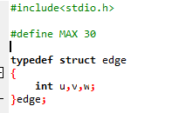
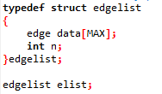
4.Projemin Kodlama Adımları ve Mantığı Nedir?
-Bu aşamada ‘struct’larla kenar yapılarını tutuyorum. ‘u’ ve ‘v’ düğümleri temsil
ediyor. ‘w’ ise ağırlığı temsil ediyor.
-Bu kısımda ise yine ‘struct’lardan yardım alarak kenar listesini tutan bir yapı
oluşturuyorum.(MAX kısmı yukarıda 30 olarak tanımlanmıştır)

Slide 7
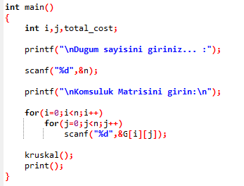
-Ana fonksiyonumun içinde kullanıcıdan düğüm sayısı ve komşuluk matrisi
yazması isteniyor. Girilen değerler kadar yazma işlemini for döngüsü içinde
yazıp scanf komutuyla ekrana yazdırma işlemi gerçekleştiriliyor.

Slide 8
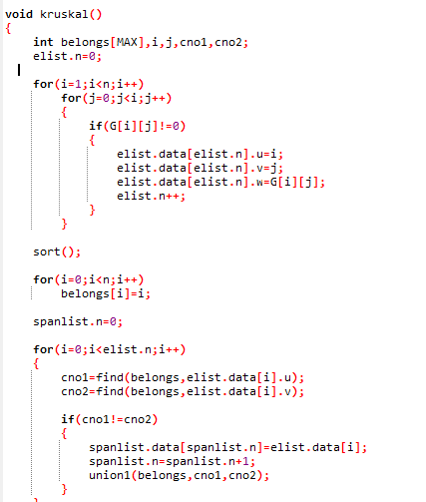
-Buradaki yardımcı fonksiyonumun içinde destination düğümleri ve düğümler
arasındaki maliyetleri değişkenlere aktarma işlemi yapılıyor ve daha sonra
küçükten büyüğe sıralayan fonksiyon olan ‘sort()’ fonksiyonu çağırılıyor. Daha
sonra düğümlerin parentları oluşturuluyor.

Slide 9
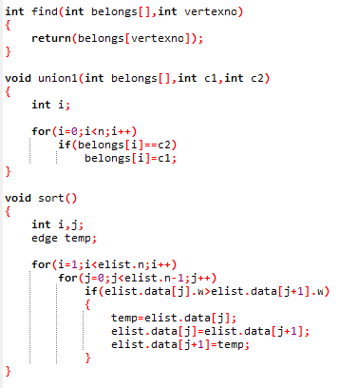
-Buradaki find() komutu bir öğenin hangi alt kümeye ait olduğunun belirlenmesine
yardımcı oluyor, aynı zamanda birden fazla alt kümede olup olmadığını kontrol
eder.
-union() komutu ise döngüsel olup olmadığını kontrol etmeye yardımcı olur.

Slide 10
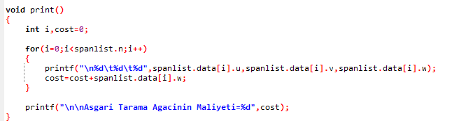
-Son olarak printf adındaki oluşmuş olan yardımcı fonksiyonda ekrana yazdırma işlemi
gerçekleştiriliyor. Böylelikle tarama ağacımızın maliyeti ekrana gelmiş oluyor.

Slide 11
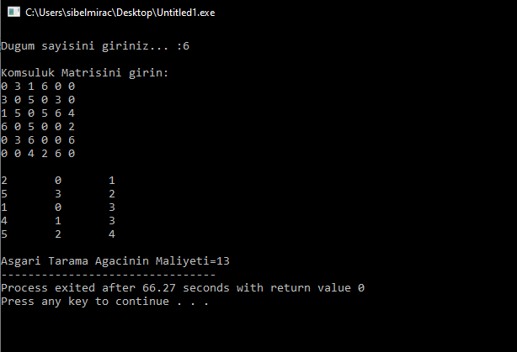
5.Projemin Ürettiği Ekran Çıktısı Nasıldır?

Slide 12
KAYNAKÇA
http://bilgisayarkavramlari.sadievrenseker.com/2007/12/24/kruskal-asgari-tarama-agaci-algoritmasi/
https://www.youtube.com/watch?reload=9&v=k1YPim47hmk

